Slide 1
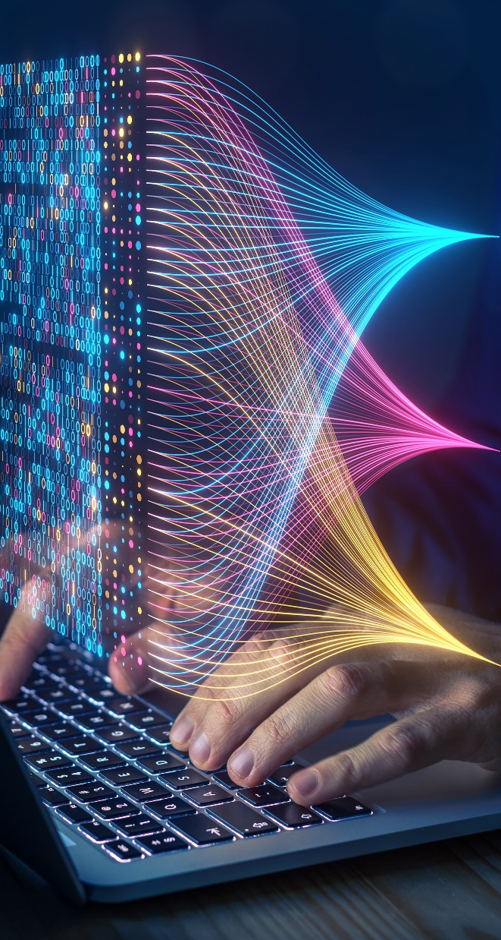
Strateginen ennakointi LIITE: Kyberturvallisuuden skenaariotyökalut 2035 Traficomin teknologia- ja strategiatoiminto

Slide 2
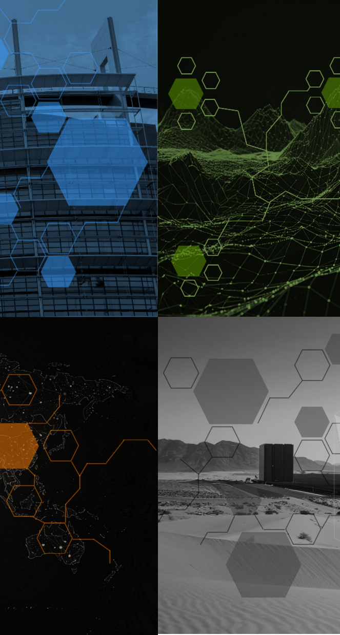
Skenaariotyökalut ennakoivaan varautumiseen
Kyberturvallisuuden skenaariot 2035 on rakennettu ennakoimaan tulevaisuuden merkittäviä kyberturvallisuusilmiöitä. Skenaarioiden avulla voidaan rakentaa tulevaisuuslähtöisiä varautumissuunnitelmia tai toteuttaa ennakoivaa harjoittelua.
Skenaarioissa voidaan parhaimmillaankin kuvata vain rajallinen määrä toimintaympäristön kehityskulkuja. Parhaan varautumishyödyn skenaarioista saa irti eläytymällä niiden maailmaan ja tuomalla niiden ylätason maailmat omaa toimialaa ja organisaatiota koskettavaan konkretiaan. Seuraavilta sivuilta löydät kehikot oman organisaatiosi asemointiin mahdollisiin tulevaisuuden maailmoihin.
Lisäksi mukaan on sisällytetty työpohjat tulevaisuuslähtöiseen uhkamallinnukseen. Mitä haavoittuvuuksia tulevaisuuden maailma ja teknologiat avaavat? Mitä uusia mahdollisuuksia skenaario tarjoaa puolustajille? Entä uhkatoimijoille?

Slide 3
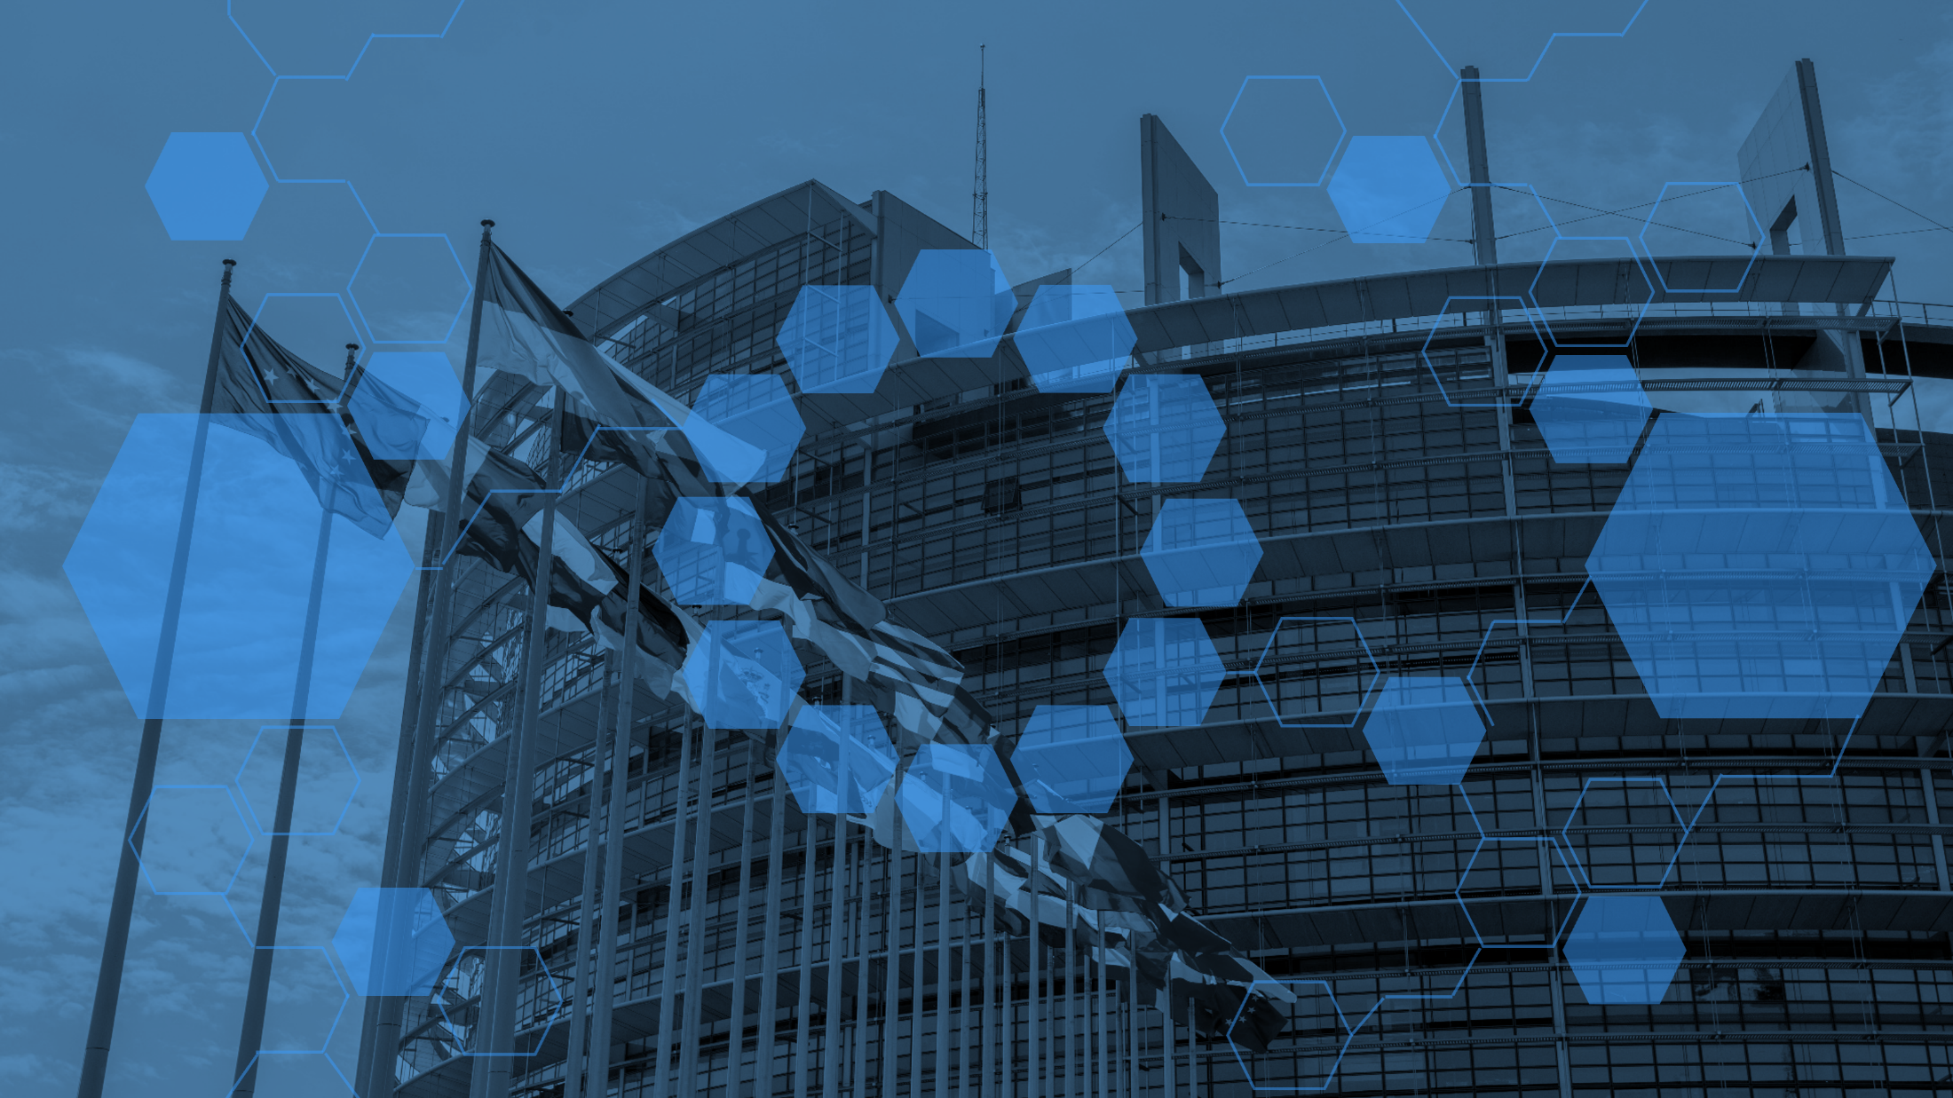
/TULENKANTAJA/
Työkalut oman organisaation ja uhkamallien kuvaamiseen skenaariossa 2035

Slide 4
Skenaario 1 – Tulenkantaja – Työpohja oman organisaation kuvaamiseen skenaariossa 2035
Organisaation kuvaaminen skenaariossa 2035
Tietovarannot | Järjestelmät | Toimitusketju ja riippuvuudet | Henkilöstö
Mikä on muuttunut? Miten teknologian kehitys on vaikuttanut aihealueeseen Miten sääntely on vaikuttanut aihealueeseen? Miten kyberympäristö on vaikuttanut? | Mikä on muuttunut? Miten teknologian kehitys on vaikuttanut aihealueeseen Miten sääntely on vaikuttanut aihealueeseen? Miten kyberympäristö on vaikuttanut? | Mikä on muuttunut? Miten teknologian kehitys on vaikuttanut aihealueeseen Miten sääntely on vaikuttanut aihealueeseen? Miten kyberympäristö on vaikuttanut? | Mikä on muuttunut? Miten teknologian kehitys on vaikuttanut aihealueeseen Miten sääntely on vaikuttanut aihealueeseen? Miten kyberympäristö on vaikuttanut?
Identiteetti ja pääsynhallinta | Arkkitehtuuri | Tilannekuva | Omaisuudenhallinta
Mikä on muuttunut? Miten teknologian kehitys on vaikuttanut aihealueeseen Miten sääntely on vaikuttanut aihealueeseen? Miten kyberympäristö on vaikuttanut? | Mikä on muuttunut? Miten teknologian kehitys on vaikuttanut aihealueeseen Miten sääntely on vaikuttanut aihealueeseen? Miten kyberympäristö on vaikuttanut? | Mikä on muuttunut? Miten teknologian kehitys on vaikuttanut aihealueeseen Miten sääntely on vaikuttanut aihealueeseen? Miten kyberympäristö on vaikuttanut? | Mikä on muuttunut? Miten teknologian kehitys on vaikuttanut aihealueeseen Miten sääntely on vaikuttanut aihealueeseen? Miten kyberympäristö on vaikuttanut?
/TULENKANTAJA/

Slide 5
Skenaario 1 – Tulenkantaja – Työpohja kyberuhkamallin kuvaamiseen skenaariossa 2035
Kyberuhan 2035 kuvaaminen skenaariossa
Kyberuhka |  | Puolustautuminen / varautuminen
Hyökkääjän kuvaus | Hyökkäyksen mahdollistajat | Puolustautujan kuvaus | Puolustautumisen mahdollistajat
Hyökkääjän kuvaus Hyökkääjän motivaatio Tavoiteltu hyöty | Osaaminen Järjestelmät ja teknologia Yhteistyötahot ja verkostot | Puolustautuvan tahon asema skenaariossa | Osaaminen Järjestelmät ja teknologia Yhteistyötahot ja verkostot
Uhan / hyökkäyksen kuvaus |  | Puolustajan toiminta
Hyödynnetty / lauennut heikkous Käytetyt teknologiat ja järjestelmät Toiminnan kuvaus MITRE ATT&CK-tyyppi |  | Puolustuksen organisointi Käytetyt teknologiat ja järjestelmät Yhteistyötahojen hyödyntäminen
/TULENKANTAJA/

Slide 6
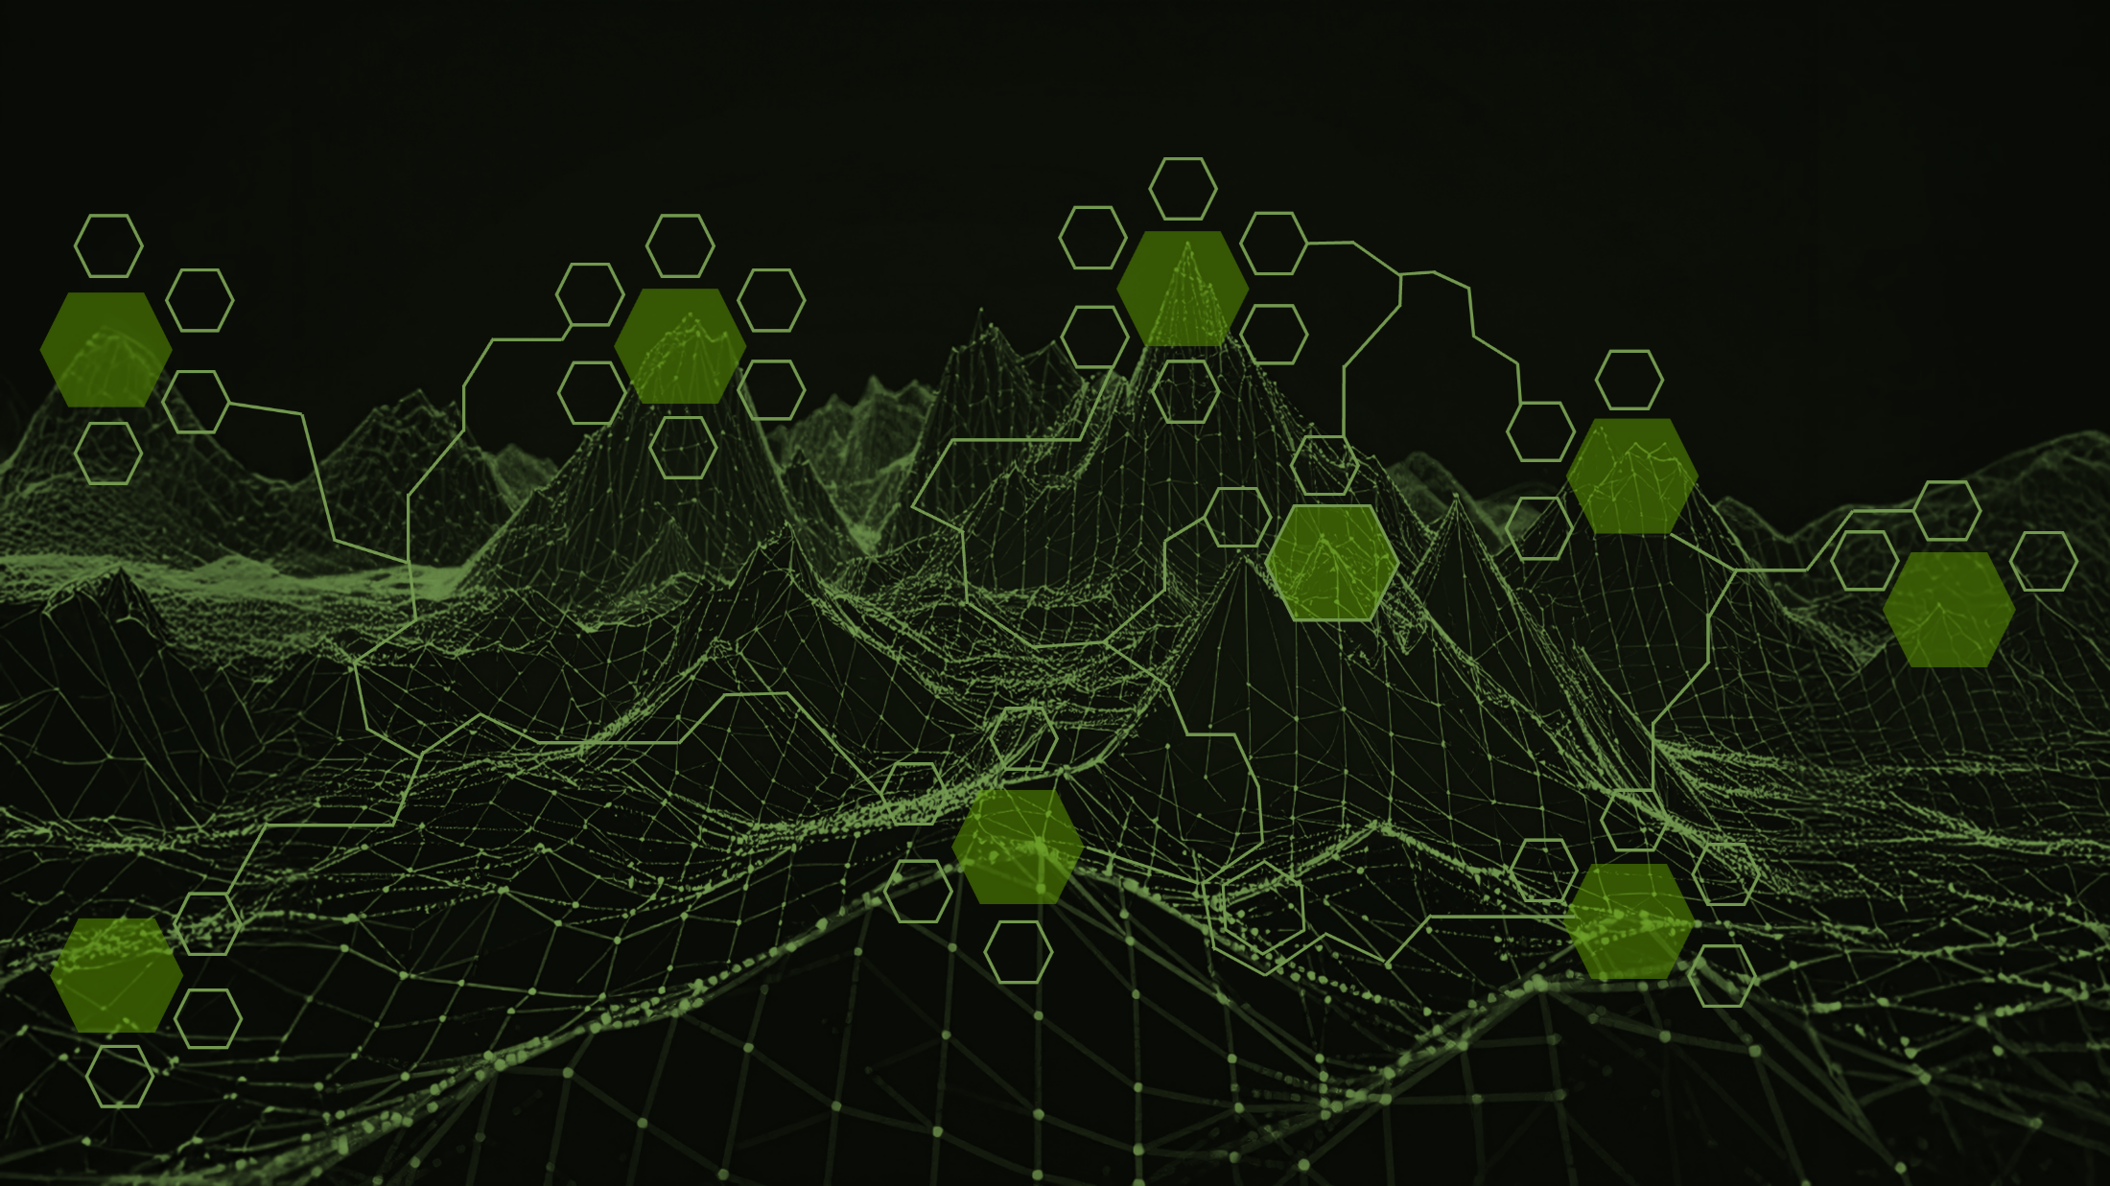
/PIRSTALOITUMINEN/
Työkalut oman organisaation ja uhkamallien kuvaamiseen skenaariossa 2035

Slide 7
Skenaario 2 – Pirstaloituminen – Työpohja oman organisaation kuvaamiseen skenaariossa 2035
Organisaation kuvaaminen skenaariossa 2035
Tietovarannot | Järjestelmät | Toimitusketju ja riippuvuudet | Henkilöstö
Mikä on muuttunut? Miten teknologian kehitys on vaikuttanut aihealueeseen? Miten sääntely on vaikuttanut aihealueeseen? Miten kyberympäristö on vaikuttanut? | Mikä on muuttunut? Miten teknologian kehitys on vaikuttanut aihealueeseen? Miten sääntely on vaikuttanut aihealueeseen? Miten kyberympäristö on vaikuttanut? | Mikä on muuttunut? Miten teknologian kehitys on vaikuttanut aihealueeseen? Miten sääntely on vaikuttanut aihealueeseen? Miten kyberympäristö on vaikuttanut? | Mikä on muuttunut? Miten teknologian kehitys on vaikuttanut aihealueeseen? Miten sääntely on vaikuttanut aihealueeseen? Miten kyberympäristö on vaikuttanut?
Identiteetti ja pääsynhallinta | Arkkitehtuuri | Tilannekuva | Omaisuudenhallinta
Mikä on muuttunut? Miten teknologian kehitys on vaikuttanut aihealueeseen? Miten sääntely on vaikuttanut aihealueeseen? Miten kyberympäristö on vaikuttanut? | Mikä on muuttunut? Miten teknologian kehitys on vaikuttanut aihealueeseen? Miten sääntely on vaikuttanut aihealueeseen? Miten kyberympäristö on vaikuttanut? | Mikä on muuttunut? Miten teknologian kehitys on vaikuttanut aihealueeseen? Miten sääntely on vaikuttanut aihealueeseen? Miten kyberympäristö on vaikuttanut? | Mikä on muuttunut? Miten teknologian kehitys on vaikuttanut aihealueeseen? Miten sääntely on vaikuttanut aihealueeseen? Miten kyberympäristö on vaikuttanut?
/PIRSTALOITUMINEN/

Slide 8
Skenaario 2 – Pirstaloituminen – Työpohja kyberuhkamallin kuvaamiseen skenaariossa 2035
Kyberuhan 2035 kuvaaminen skenaariossa
Kyberuhka |  | Puolustautuminen / varautuminen
Hyökkääjän kuvaus | Hyökkäyksen mahdollistajat | Puolustautujan kuvaus | Puolustautumisen mahdollistajat
Hyökkääjän kuvaus Hyökkääjän motivaatio Tavoiteltu hyöty | Osaaminen Järjestelmät ja teknologia Yhteistyötahot ja verkostot | Puolustautuvan tahon asema skenaariossa | Osaaminen Järjestelmät ja teknologia Yhteistyötahot ja verkostot
Uhan / hyökkäyksen kuvaus |  | Puolustajan toiminta
Hyödynnetty / lauennut heikkous Käytetyt teknologiat ja järjestelmät Toiminnan kuvaus MITRE ATT&CK-tyyppi |  | Puolustuksen organisointi Käytetyt teknologiat ja järjestelmät Yhteistyötahojen hyödyntäminen
/PIRSTALOITUMINEN/

Slide 9
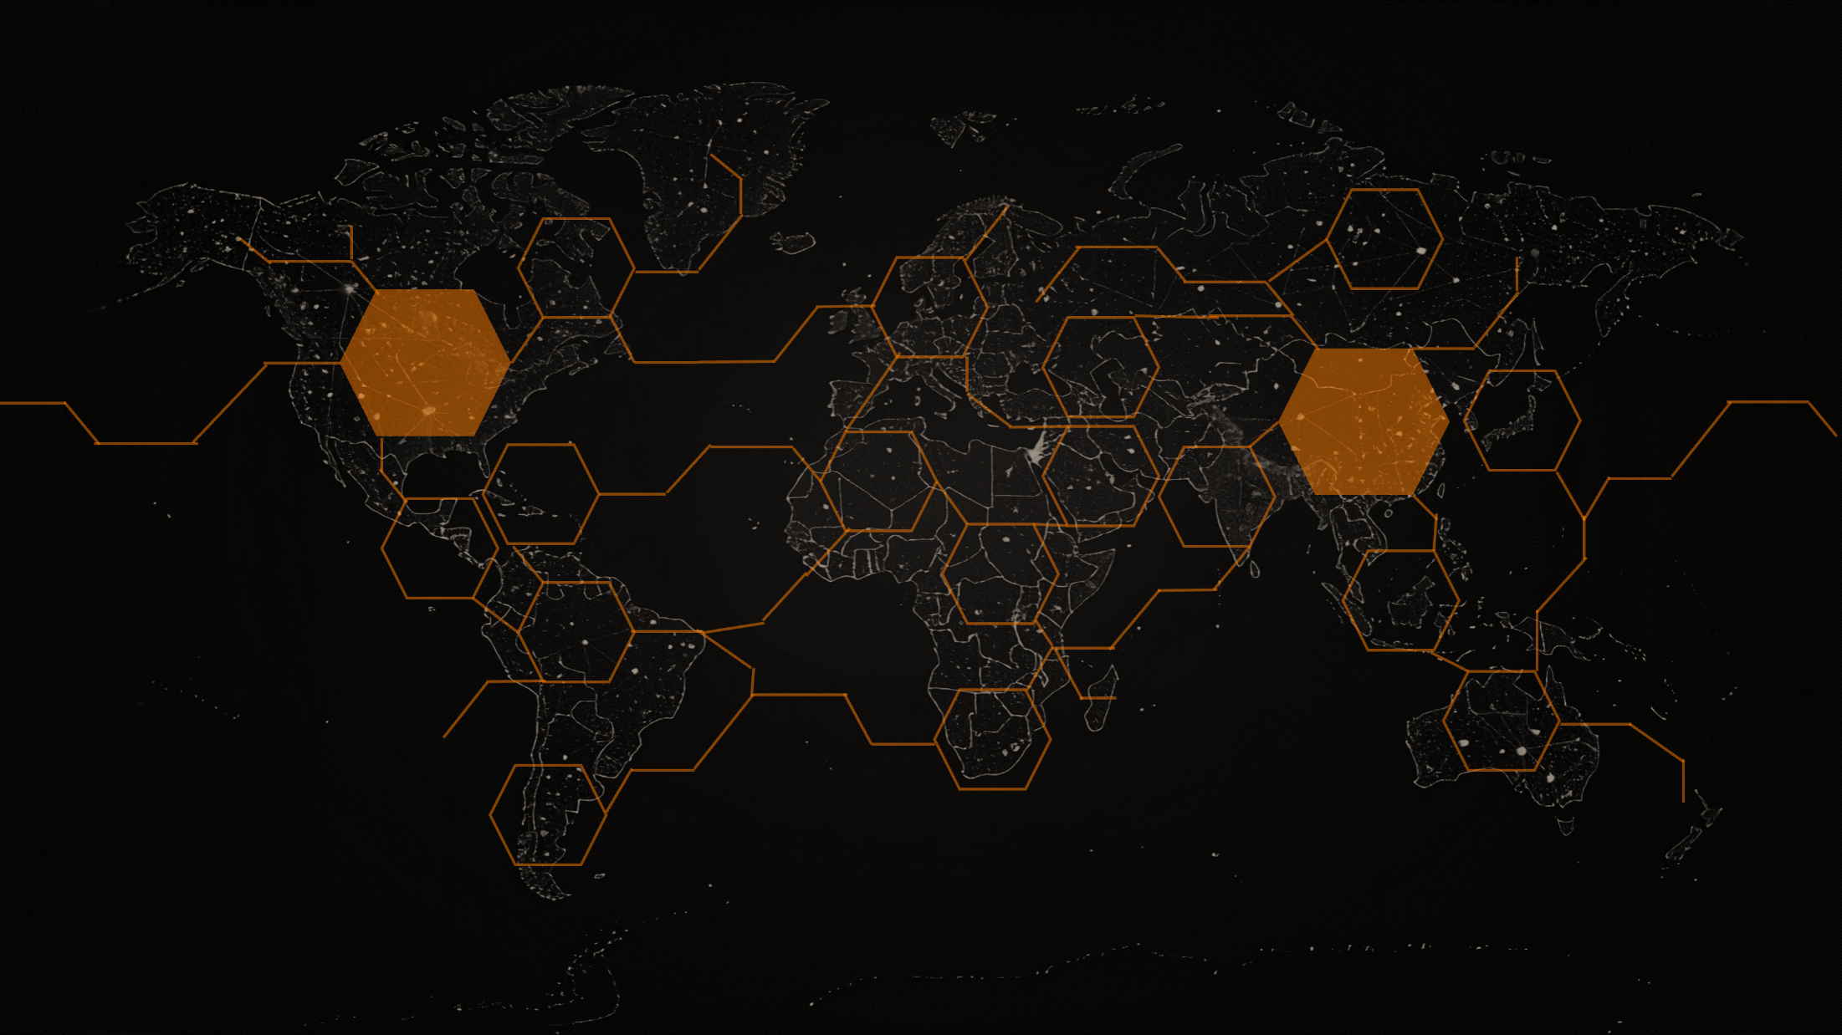
/KAKSI VALTAKUNTAA/
Työkalut oman organisaation ja uhkamallien kuvaamiseen skenaariossa 2035

Slide 10
Skenaario 3 – Kaksi valtakuntaa – Työpohja oman organisaation kuvaamiseen skenaariossa 2035
Organisaation kuvaaminen skenaariossa 2035
Tietovarannot | Järjestelmät | Toimitusketju ja riippuvuudet | Henkilöstö
Mikä on muuttunut? Miten teknologian kehitys on vaikuttanut aihealueeseen Miten sääntely on vaikuttanut aihealueeseen? Miten kyberympäristö on vaikuttanut? | Mikä on muuttunut? Miten teknologian kehitys on vaikuttanut aihealueeseen Miten sääntely on vaikuttanut aihealueeseen? Miten kyberympäristö on vaikuttanut? | Mikä on muuttunut? Miten teknologian kehitys on vaikuttanut aihealueeseen Miten sääntely on vaikuttanut aihealueeseen? Miten kyberympäristö on vaikuttanut? | Mikä on muuttunut? Miten teknologian kehitys on vaikuttanut aihealueeseen Miten sääntely on vaikuttanut aihealueeseen? Miten kyberympäristö on vaikuttanut?
Identiteetti ja pääsynhallinta | Arkkitehtuuri | Tilannekuva | Omaisuudenhallinta
Mikä on muuttunut? Miten teknologian kehitys on vaikuttanut aihealueeseen Miten sääntely on vaikuttanut aihealueeseen? Miten kyberympäristö on vaikuttanut? | Mikä on muuttunut? Miten teknologian kehitys on vaikuttanut aihealueeseen Miten sääntely on vaikuttanut aihealueeseen? Miten kyberympäristö on vaikuttanut? | Mikä on muuttunut? Miten teknologian kehitys on vaikuttanut aihealueeseen Miten sääntely on vaikuttanut aihealueeseen? Miten kyberympäristö on vaikuttanut? | Mikä on muuttunut? Miten teknologian kehitys on vaikuttanut aihealueeseen Miten sääntely on vaikuttanut aihealueeseen? Miten kyberympäristö on vaikuttanut?
/KAKSI VALTAKUNTAA/

Slide 11
Skenaario 3 – Kaksi valtakuntaa – Työpohja kyberuhkamallin kuvaamiseen skenaariossa 2035
Kyberuhan 2035 kuvaaminen skenaariossa
Kyberuhka |  | Puolustautuminen
Hyökkääjän kuvaus | Hyökkäyksen mahdollistajat | Puolustautujan kuvaus | Puolustautumisen mahdollistajat
Hyökkääjän kuvaus Hyökkääjän motivaatio Tavoiteltu hyöty | Osaaminen Järjestelmät ja teknologia Yhteistyötahot ja verkostot | Puolustautuvan tahon asema skenaariossa | Osaaminen Järjestelmät ja teknologia Yhteistyötahot ja verkostot
Uhan / hyökkäyksen kuvaus |  | Puolustajan toiminta
Hyödynnetty / lauennut heikkous Käytetyt teknologiat ja järjestelmät Toiminnan kuvaus MITRE ATT&CK-tyyppi |  | Puolustuksen organisointi Käytetyt teknologiat ja järjestelmät Yhteistyötahojen hyödyntäminen
/KAKSI VALTAKUNTAA/

Slide 12
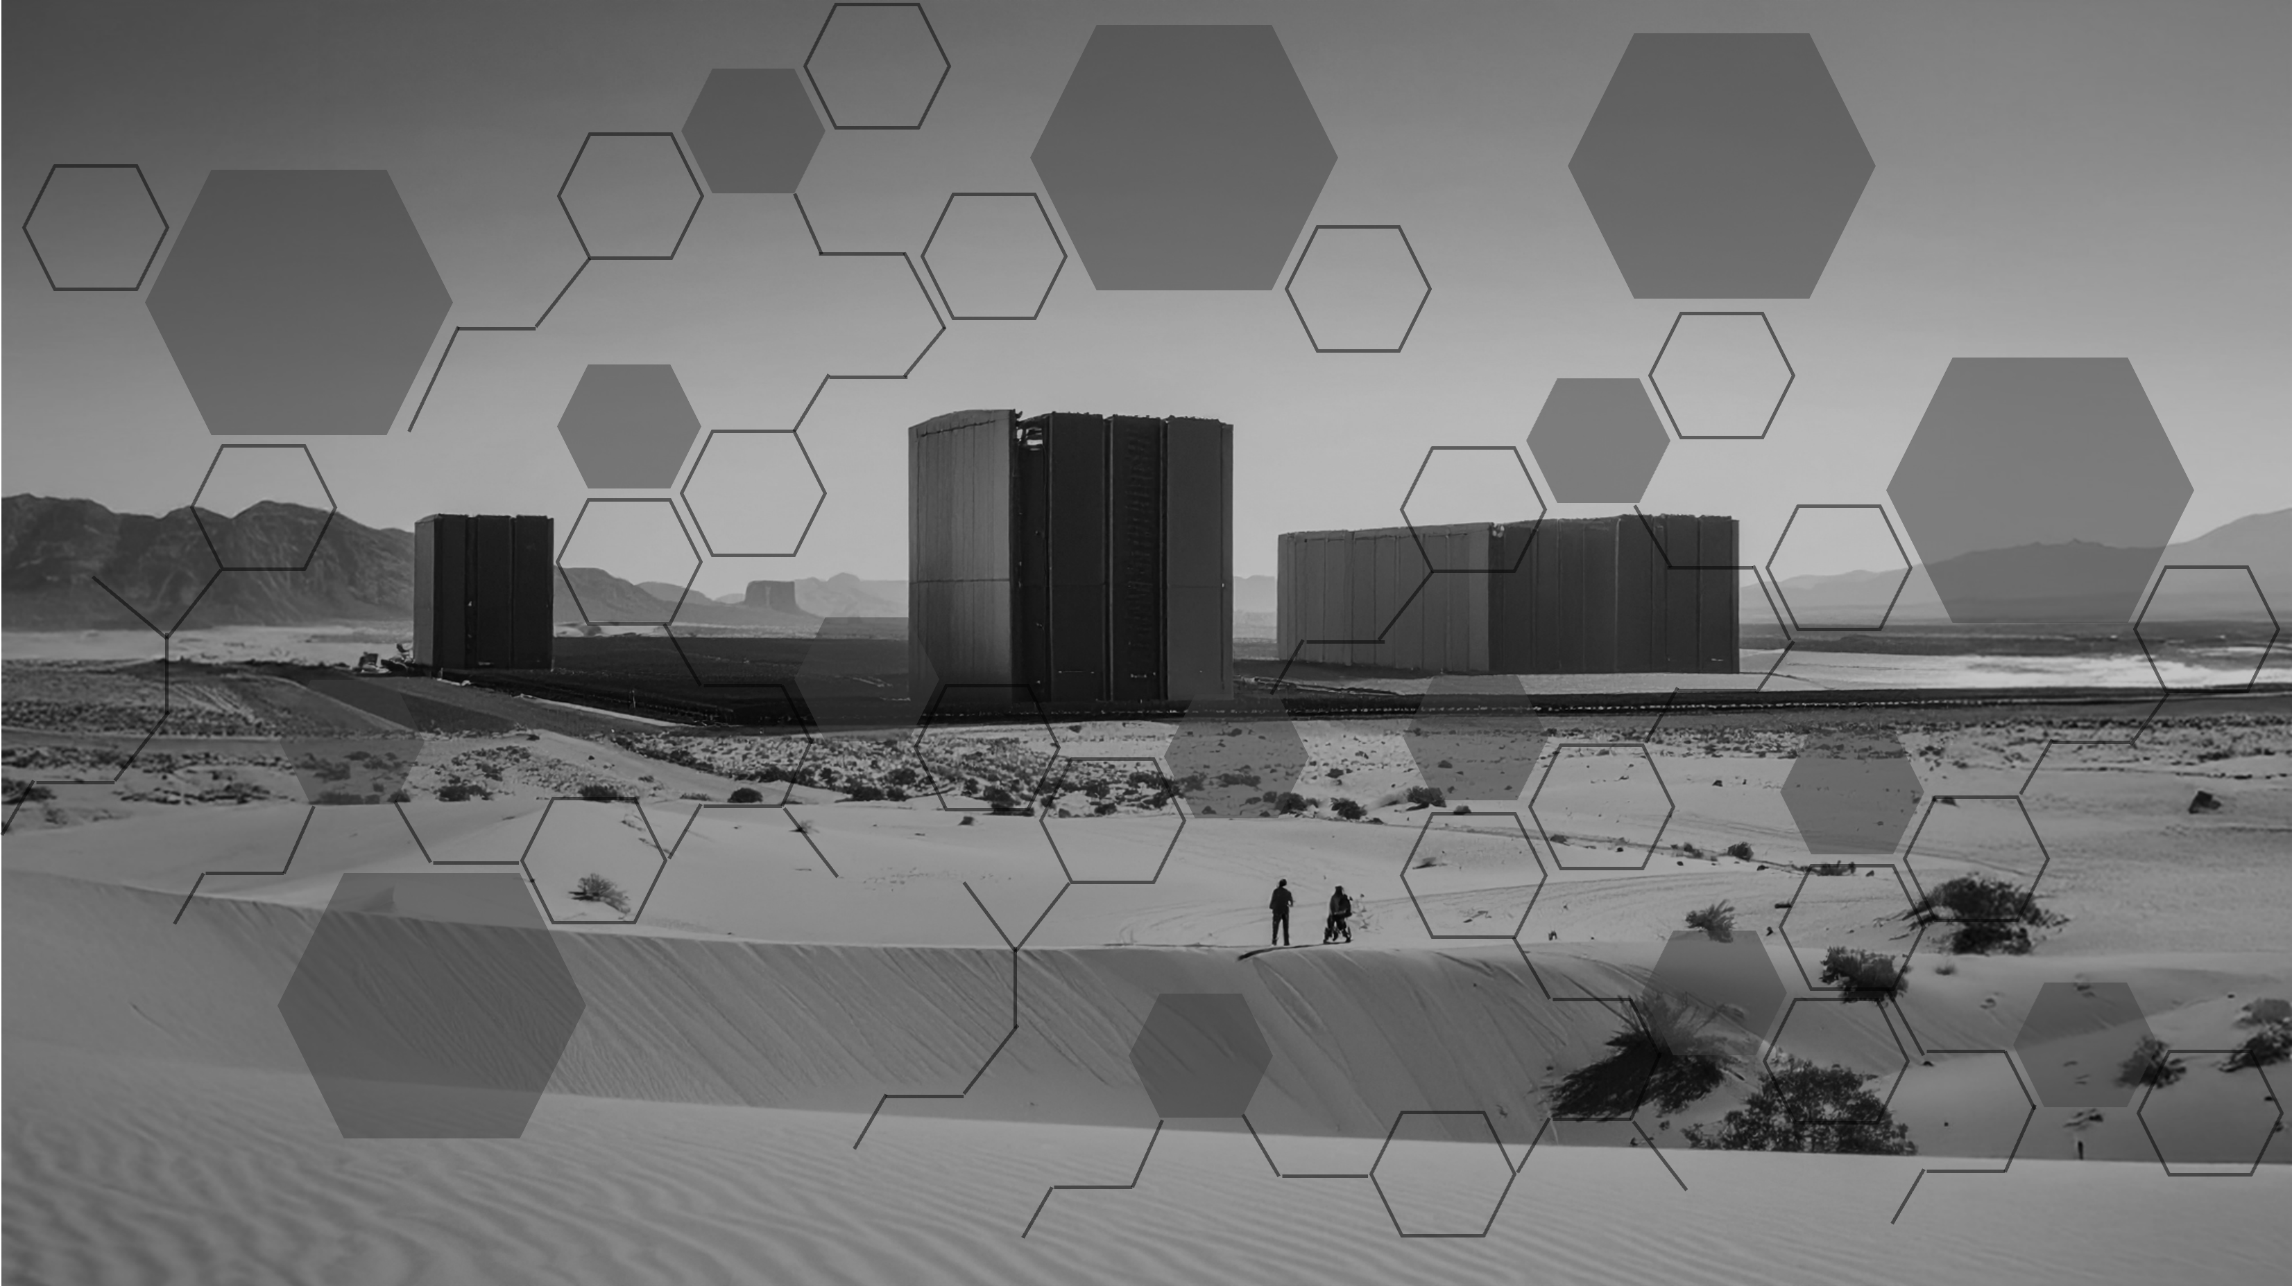
/DATAIMPERIUMIT/
Työkalut oman organisaation ja uhkamallien kuvaamiseen skenaariossa 2035

Slide 13
Skenaario 4 – Dataimperiumit – Työpohja oman organisaation kuvaamiseen skenaariossa 2035
Organisaation kuvaaminen skenaariossa 2035
Tietovarannot | Järjestelmät | Toimitusketju ja riippuvuudet | Henkilöstö
Mikä on muuttunut? Miten teknologian kehitys on vaikuttanut aihealueeseen Miten sääntely on vaikuttanut aihealueeseen? Miten kyberympäristö on vaikuttanut? | Mikä on muuttunut? Miten teknologian kehitys on vaikuttanut aihealueeseen Miten sääntely on vaikuttanut aihealueeseen? Miten kyberympäristö on vaikuttanut? | Mikä on muuttunut? Miten teknologian kehitys on vaikuttanut aihealueeseen Miten sääntely on vaikuttanut aihealueeseen? Miten kyberympäristö on vaikuttanut? | Mikä on muuttunut? Miten teknologian kehitys on vaikuttanut aihealueeseen Miten sääntely on vaikuttanut aihealueeseen? Miten kyberympäristö on vaikuttanut?
Identiteetti ja pääsynhallinta | Arkkitehtuuri | Tilannekuva | Omaisuudenhallinta
Mikä on muuttunut? Miten teknologian kehitys on vaikuttanut aihealueeseen Miten sääntely on vaikuttanut aihealueeseen? Miten kyberympäristö on vaikuttanut? | Mikä on muuttunut? Miten teknologian kehitys on vaikuttanut aihealueeseen Miten sääntely on vaikuttanut aihealueeseen? Miten kyberympäristö on vaikuttanut? | Mikä on muuttunut? Miten teknologian kehitys on vaikuttanut aihealueeseen Miten sääntely on vaikuttanut aihealueeseen? Miten kyberympäristö on vaikuttanut? | Mikä on muuttunut? Miten teknologian kehitys on vaikuttanut aihealueeseen Miten sääntely on vaikuttanut aihealueeseen? Miten kyberympäristö on vaikuttanut?
/DATAIMPERIUMIT/

Slide 14
Skenaario 4 – Dataimperiumit – Työpohja kyberuhkamallin kuvaamiseen skenaariossa 2035
Kyberuhan 2035 kuvaaminen skenaariossa
Kyberuhka |  | Puolustautuminen
Hyökkääjän kuvaus | Hyökkäyksen mahdollistajat | Puolustautujan kuvaus | Puolustautumisen mahdollistajat
Hyökkääjän kuvaus Hyökkääjän motivaatio Tavoiteltu hyöty | Osaaminen Järjestelmät ja teknologia Yhteistyötahot ja verkostot | Puolustautuvan tahon asema skenaariossa | Osaaminen Järjestelmät ja teknologia Yhteistyötahot ja verkostot
Uhan / hyökkäyksen kuvaus |  | Puolustajan toiminta
Hyödynnetty / lauennut heikkous Käytetyt teknologiat ja järjestelmät Toiminnan kuvaus MITRE ATT&CK-tyyppi |  | Puolustuksen organisointi Käytetyt teknologiat ja järjestelmät Yhteistyötahojen hyödyntäminen
/DATAIMPERIUMIT/

Slide 15
Jos sen voi kuvitella, siihen voi varautua.
Traficomin teknologia- ja strategiatoiminto
ennakointi@traficom.fi
Kirsi Karlamaa, Teknologia- ja strategiajohtaja
Aleksi Blomqvist, Erityisasiantuntija
Paul Hermansson, Erityisasiantuntija
Henri Jokinen, Erityisasiantuntija
Markus Mettälä, Erityisasiantuntija

